Slide 1
SPM项目管理网站
WBS分解
第五组：
翁源
闭蓉
亢健
杭天梦
周恺越

Slide 2
Part 1
制定分解标准
Part 2
分解结果展示
Part 3
分解结果描述
Part 4
分解结果检验

Slide 3

Part 1 制定分解目标
F
软件项目管理课程网站
F1
学生
F2
教师
F3
管理员
F1.1
登录
F1.2
注册
F1.n
...
F2.1
登录
F2.2
注册
F2.n
...
F3.n
...
首先，我们以用户角色为依据进行分解。
但我们发现，使用这种方法进行分解，最底层的工作包有重复，比如管理员角色和普通用户角色都有登录功能。

Slide 4

Part 1 制定分解目标
于是，经过讨论，我们决定以功能为分类依据，使用自顶向下的方式分解。

Slide 5
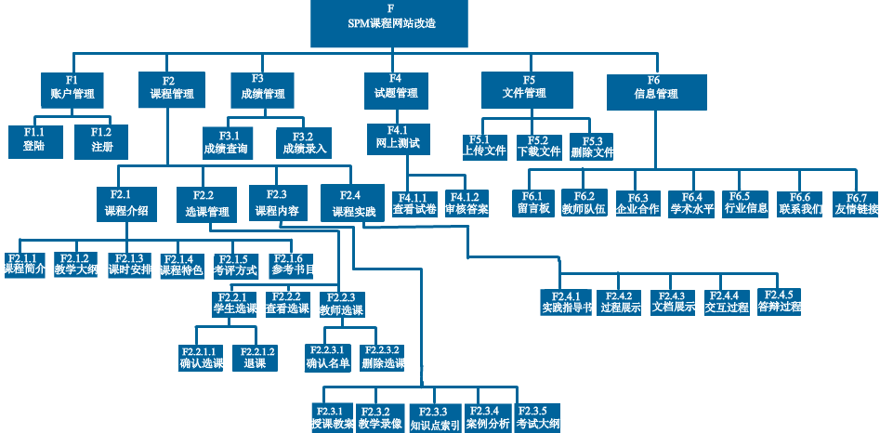
Part 2 分解结果展示

Slide 6

Part 3 分解结果描述
F1
账户管理
F2
课程管理
F4
试题管理
F5
文件管理
F3
成绩管理
F6
信息管理
第一天
第五天
第六天
第七天
第八天
第十天

Slide 7
Part 3 分解结果描述

Slide 8
Part 3 分解结果描述
WBS表示号 | F2.2.1.2
名称 | 删除选课
主题目标 | 学生可以对其选课进行删除。
描述 | 学生在自己所选课程的列表之中可以删除已选课程。
完成的任务
成本估算 | 2（人*时）
进度控制 | 第三天下午完成
责任者 | 杭天梦
完成的标识 | 通过质量保证部的验收报告

Slide 9
Part 3 分解结果描述
WBS表示号 | F2.2.1.1
名称 | 确认选课
主题目标 | 学生可以对其选课进行确认。
描述 | 学生根据显示出的课程列表选择自己想要选的课程后，点击确认选课按钮，选课完成。
完成的任务
成本估算 | 2（人*时）
进度控制 | 第三天上上午完成
责任者 | 杭天梦
完成的标识 | 通过质量保证部的验收报告

Slide 10
Part 3 分解结果描述

Slide 11
Part 3 分解结果描述
WBS表示号 | F4.1.1
名称 | 查看试卷
主题目标 | 网上测试之前查看试题描述并进行修改
描述 | 学生进行测试之前查看练习题题目描述. 学生进行测试之前查看试卷的试题描述. 教师增加或删除练习题或试卷的题目描述. 教师修改练习题或试卷的题目描述.
成本估算 | 4(人*时)
进度控制 | 第7天上午完成
责任者 | 闭蓉
完成的标识 | 通过质量保证部的验收报告

Slide 12
Part 3 分解结果描述
WBS表示号 | F4.1.2
名称 | 审核答案
主题目标 | 自动或手动批阅学生的答案
描述 | 客观题目,根据后台数据自动进行答案对比. 主观题目,提交给相应教师,由教师审核答案.
成本估算 | 4(人*时)
进度控制 | 第7天下午完成
责任者 | 闭蓉
完成的标识 | 通过质量保证部的验收报告

Slide 13
Part 3 分解结果描述

Slide 14
Part 3 分解结果描述
WBS表示号 | F5.1
名称 | 上传文件
主题目标 | 为授权用户提供上传文件的功能
描述 | 根据授权规定,接受获得授权的用户上传的文件,并保存在服务器. 检查上传文件的安全性,删除不符合安全规定的文件,并通知上传该文件的用户.
成本估算 | 3(人*时)
进度控制 | 第8天上午完成
责任者 | 亢健
完成的标识 | 通过质量保证部的验收报告

Slide 15
Part 3 分解结果描述
WBS表示号 | F5.3
名称 | 删除文件
主题目标 | 为授权用户提供删除该用户已上传文件的功能
描述 | 根据授权规定,检查用户的删除权限,列出该用户可以删除的文件列表. 根据授权规定, 获得授权的用户可以删除该用户权限下的文件,并通知被删除文件的上传用户
成本估算 | 3(人*时)
进度控制 | 第8天下午完成
责任者 | 亢健
完成的标识 | 通过质量保证部的验收报告

Slide 16
Part 4 分解结果验证
参照标准： 1.最底层的要素是否为实现目标的充分必要条件。
2.最底层要素是否重复。
3.每个要素是否清晰定义完整。
4.最底层要素是否有清晰的责任人，是否可以进行成本的估算和进度安排。

Slide 17
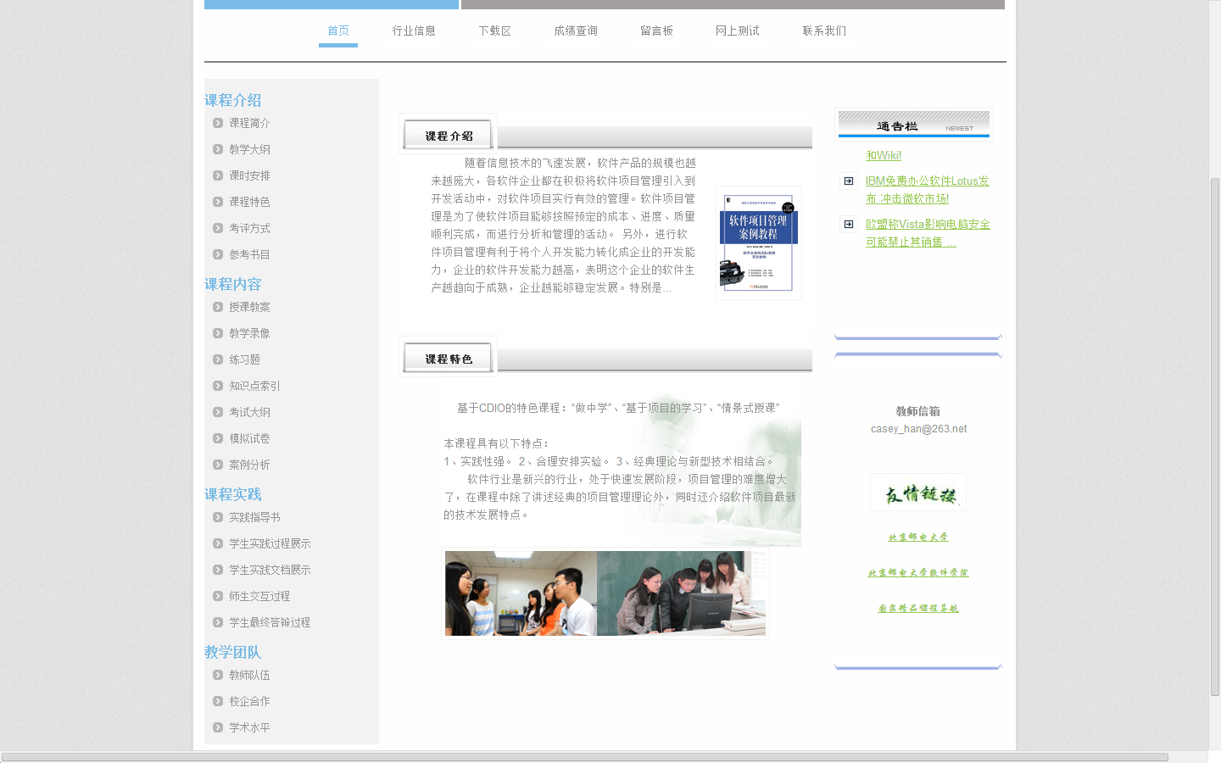


Part 4 分解结果验证
F2.1 课程介绍
F2.1.1 课程简介
F2.1.2 教学大纲
F2.1.3 课时安排
F2.1.4 课程特色
F2.1.5 考评方式
F2.1.6 参考书目
F6.5 行业
信息
F5.2 下载
区
F3.1 成绩查询
F6.1 留言板
F4.1 网上
测试
F6.6 联系我们
F2.4 课程内容
F2.4.1 授课教案
F2.4.2 教学录像
F4.1.1 查看试卷
F2.4.3 知识点索引
F2.4.5 考试大纲
F4.1.1 查看试卷
F2.4.4 案例分析
F6.7 友情链接
F6.2 教师队伍
F6.3 校企合作
F6.4 学术水平
F6.2 教师队伍
F6.3 校企合作
F6.4 学术水平

Slide 18
Thank you !

